Slide 1
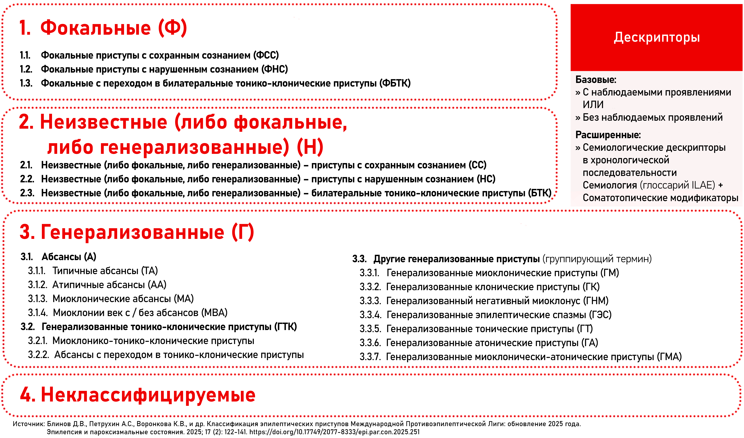
Таксономическая иерархия Классификации эпилептических приступов ILAE 2025 года

Slide 2
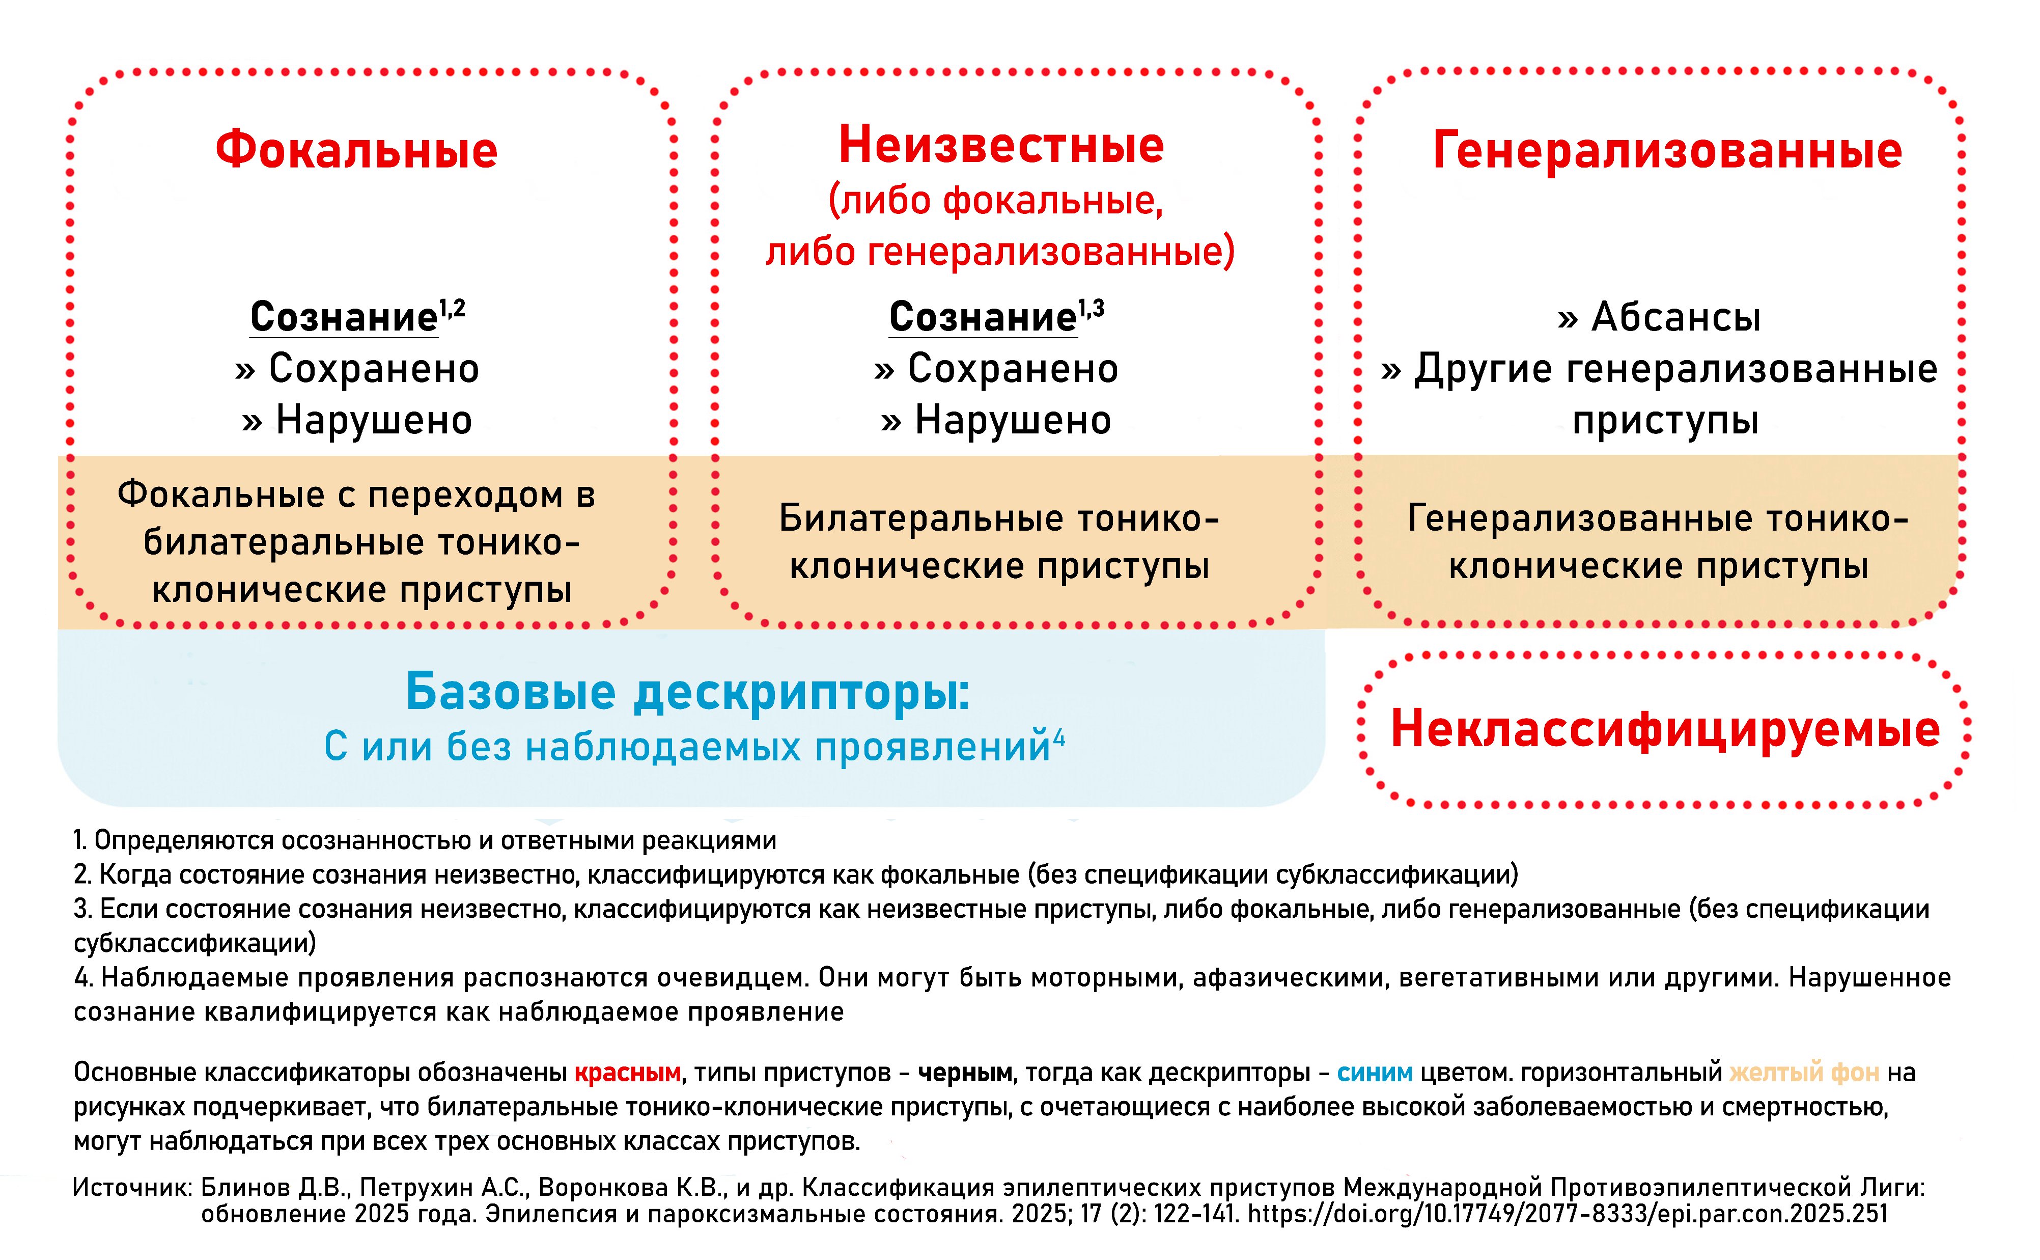
Классификация эпилептических приступов
ILAE 2025 года – базовая версия

Slide 3
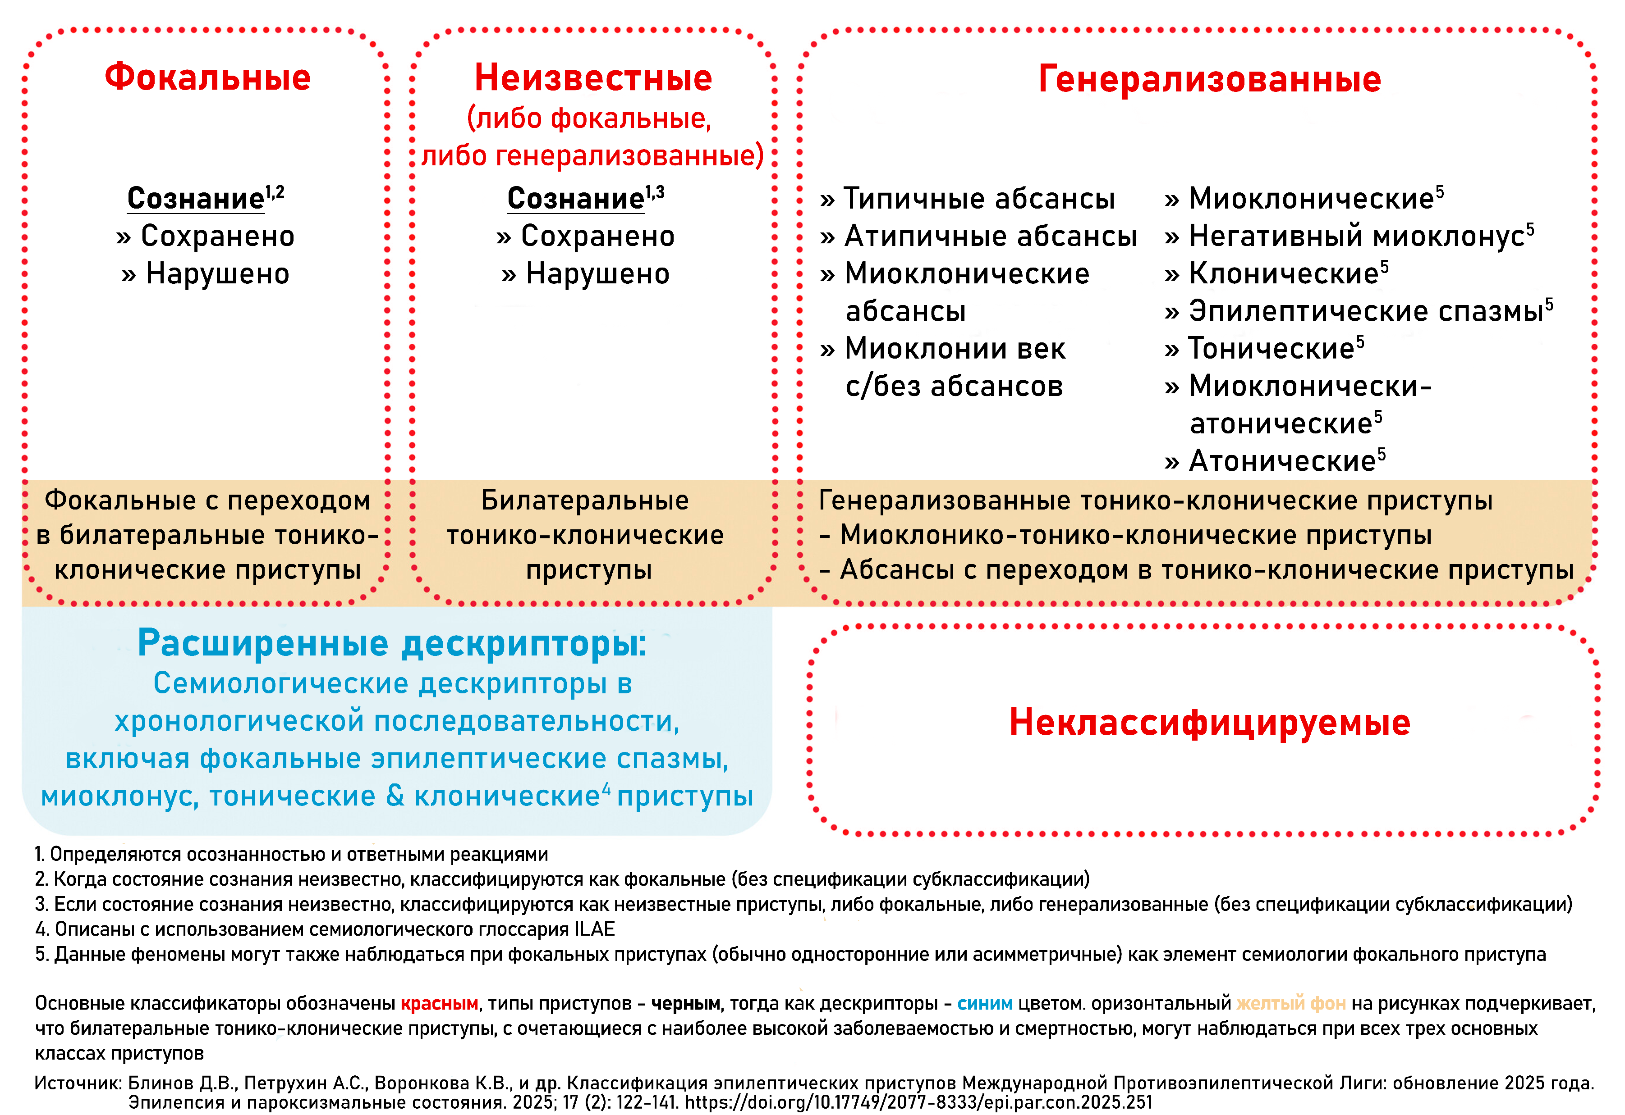
Классификация эпилептических приступов
ILAE 2025 года – расширенная версия

Slide 4
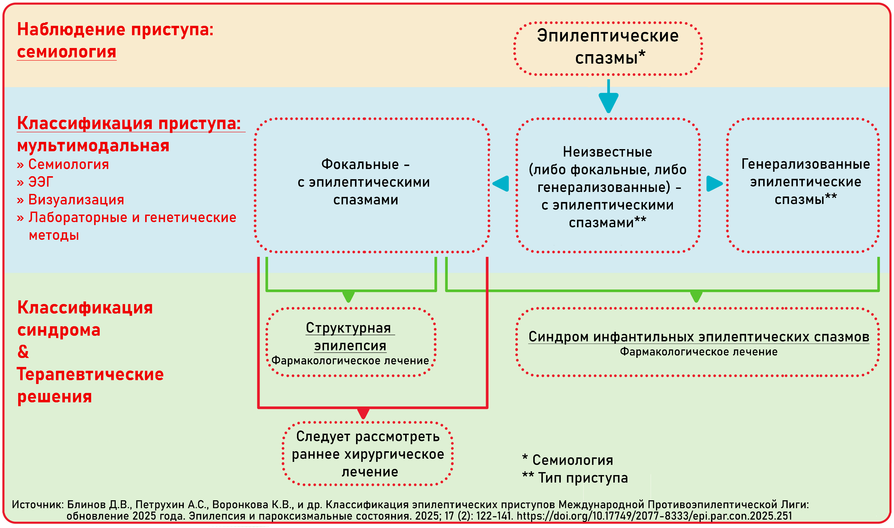
Схема принятия решений при эпилептических спазмах

